Slide 1
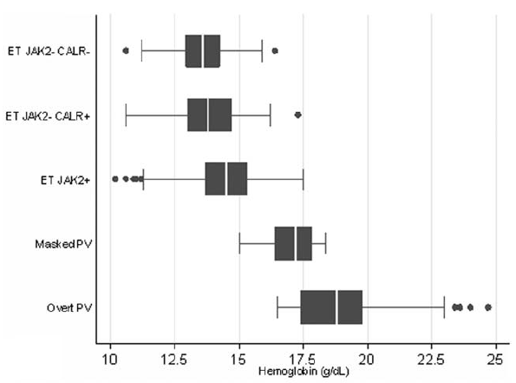
POLİSTEMİA VERA: PATOGENEZ, KLİNİK BULGULAR ve TEDAVİ
Prof. Dr. Yahya Büyükaşık
Hacettepe Üniversitesi İç Hastalıkları Anabilim Dalı Hematoloji Bilim Dalı

Slide 2
HEMATOPOİETİK PROGENİTÖR HÜCRELERDE ŞU SEBEPLERDEN DOLAYI DEVAMLI AKTİF JAK-STAT SİNYALİZASYONU ORTAYA ÇIKMASI KML DIŞI KLASİK MPN PATOGENEZİNDEKİ TEMEL MEKANİZMADIR: JAK2 MUTASYONU, HEMATOPOİETİK RESEPTOR MUTASYONLARI/DİĞER ANORMALLİKLERİ, BİLİNMEYEN MEKANİZMALAR (ÜÇLÜ NEGATİF VAKALAR)
JAK-STAT SİNYAL SİSTEMİ SADECE HEMATOPOEZ için DEĞİLDİR. SİTOKİN RESEPTÖR SİNYALİZASYONU için de GEREKLİDİR.
BU NEDENLE MPN’lerin İKİ YÜZÜ VARDIR:
  1- ARTIŞ HEMATOPOEZ ve
  2- KRONİK İNFLAMATUAR DURUM ve YÜKSELMİŞ SİTOKİN DÜZEYLERİ
ARTMIŞ SİTOKİN RESEPTÖR SİNYALİZASYONU
ARTMIŞ SİTOKİNLER
CALR
+
EPOR
MPL
GCSFR
Kronik Nötrofilik Lösemi
JAK
STAT
HEMATOPOEZ’de HIZLANMA
KRONİK İNFLAMASYON
Notes:
KML DIŞI KMPN’ler HEMATOPOİETİK PROGENİTÖR HÜCRELERDE JAK2, CALR ya da MPL GENLERİNDEKİ MUTASYONLAR ya da BAZI BENZER MEKANİZMALAR NETİCESİNDE SÜREKLİ VAZİYETTE ARTMIŞ JAK-STAT SİNYAL AKTİVASYONUNA BAĞLI OLARAK GELİŞİRLER.
JAK-STAT SİNYAL SİSTEMİ HEMATOPOEZ İÇİN VE AYRICA SİTOKİN RESEPTÖR SİNYALİZASYONU İÇİN GEREKLİDİR. BU NEDENLE KML DIŞI KMPN'LERİN PATOJENLERİNDE İKİ YÜZÜ VARDIR: 1- ARTIŞ HEMATOPOİEZ ve 2- KRONİK ENFLAMATUAR DURUM ve YÜKSELMİŞ SİTOKİN DÜZEYLERİ.

Slide 3
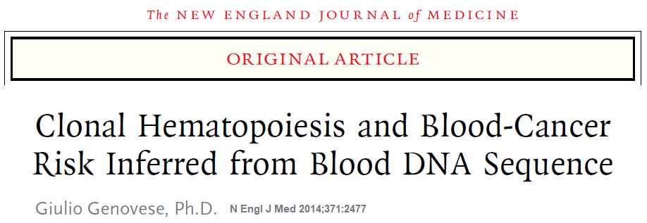
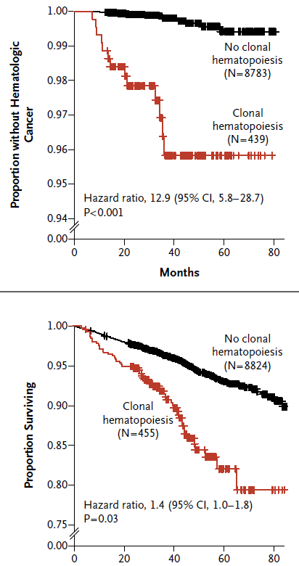
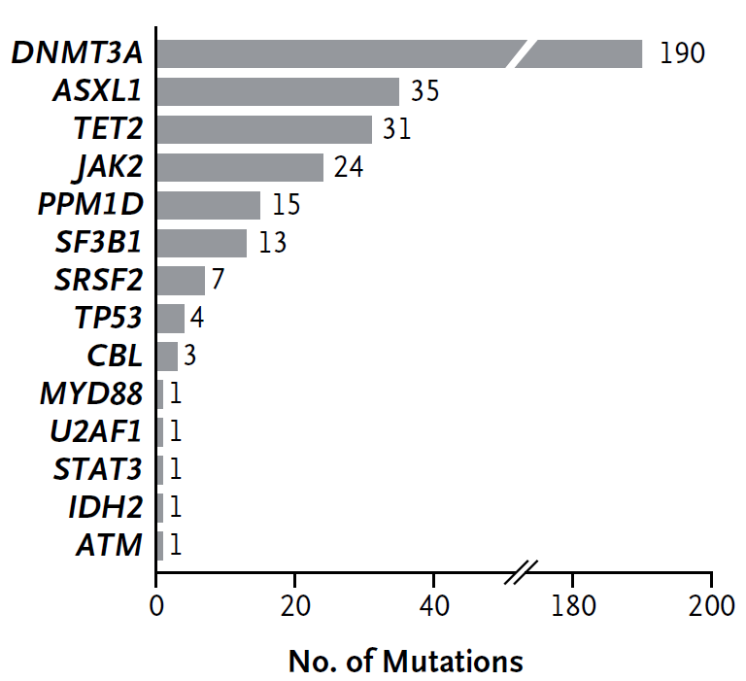
İSVEÇ’te 12.380 KİŞİDE TAM EKZOM SEKANSLAMA. SAĞLIK KAYITLARINDAN 2-7 YIL SONRA PROGNOZ.
KLONAL HEMATOPOEZ >65 KİŞİLERDE %10; <50 OLANLARDA %1
37 KİŞİDE HEMATOLOJİK NEOPLAZİ. BUNLARIN 15’i KLONAL HEMATOPOEZ BELİRLENMİŞ OLANLAR. ORTANCA 17 (2-36) AY SONRA NEOPLAZİ. RİSK %1/YIL
EN SIKLIKLA DNMT3A, ASXL1 ve TET2 GENLERİ (EPİGENETİK) ile İLGİLİ SOMATİK MUTASYONLAR
KLONAL HEMATOPOEZ HEMATOLOJİK KANSER (KLL, LENFOMA, MGUS/MM, MDS, MPH, KMML, AML) RİSKİNİ 12,9 KAT ARTTIRIYOR ve DAHA DÜŞÜK SAĞKALIMLA İLİŞKİLİ

Slide 4
DNMT3A, ASXL1, IDH1/2, TET2
Epigenetik (DNA metilasyonu ile ilişkili) gen bozuklukları
?
Tanı anında;
Epigenetik mut AML ve MDS’de sık (~ %50)
MPN’de nispeten az (≤ %25)
+ NPM1, FLT3, vs mutasyonu
+ JAK2, vs mutasyonu
+ SF3B1, vs mutasyonu
Akut miyeloid lösemi
Polistemia vera
Miyelodisplastik sendrom
FAMİLYAL MPN
Germline mutasyon (örn. ATM geni)
veya
Polimorfizmler (örn. JAK2 46/1 GGCC)
+ JAK2 v617F
Nadir olan familial vakalar dışında;
Çoğu PV/ET hastalarında, JAK2 mutasyonundan evvel çıkmış olması muhtemel mutasyon yok
MİYELOPROLİFERATİF NEOPLAZİ

Slide 5
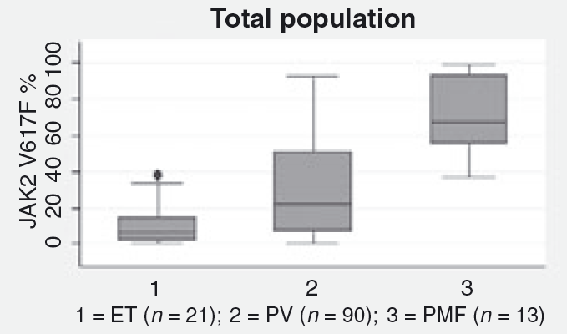
JAK2 MUTASYONU PROLİFERASYON AVANTAJI SAĞLAMAK SURETİYLE
–BAŞKA MUTASYONA GEREK KALMAKSIZIN–
MPN FENOTİPİNİN ORTAYA ÇIKMASINI SAĞLAYABİLİR.
NEDEN JAK2 (+) KLONAL HEMATOPOEZ HER VAKADA MANİFEST MPN’ye DÖNMÜYOR?
MUTANT PROGENİTÖR HÜCRENİN MATURASYON SEVİYESİ?
DAHA MATÜR PROGENİTÖR DAHA KÜÇÜK KLON
MUTANT PROGENİTÖR HÜCRENİN MATURASYON SEVİYESİ JAK2 (+) MPN’nin KLİNİK FENOTİPİNİ DE BELİRLER:
  ET’de MUTANT PROGENİTÖR NİSPETEN DAHA MATÜRDÜR. JAK MUTASYONU VAF DÜZEYİ EN DÜŞÜK OLAN MPN’dir.
Eur J Haematol 2007;79:508

Slide 6
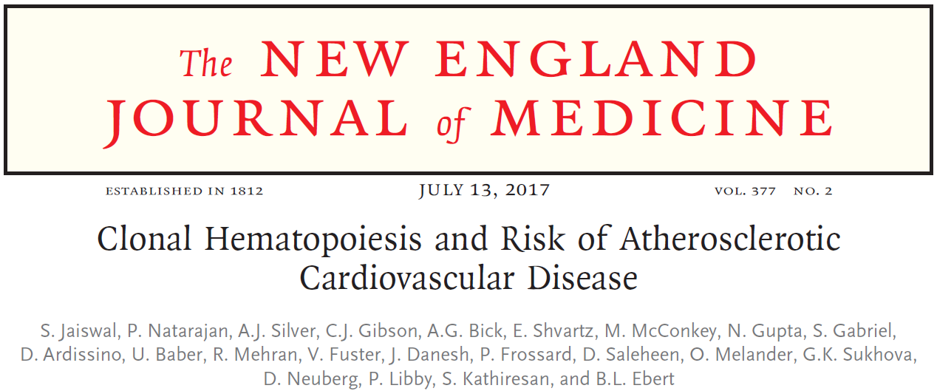
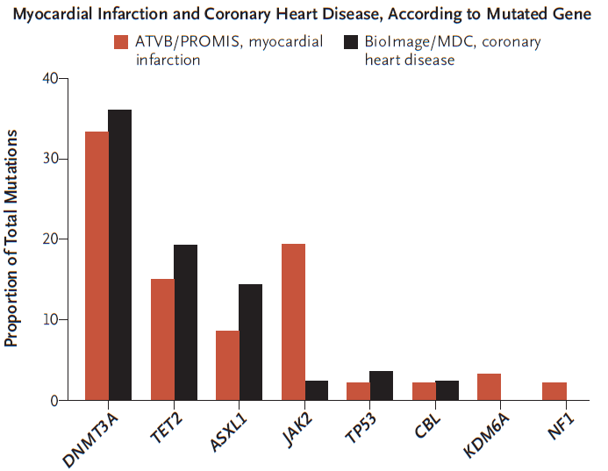
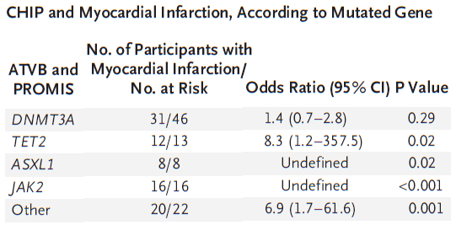
JAK2 MUTANT KLONUN ETRAFINI MODİFİYE EDEBİLME YETENEĞİ:
DAMAR SAĞLIĞI ÜZERİNDEKİ ve HEMATOPOEZ ÜZERİNDEKİ ETKİLERİ
I) CHIP (Belirsiz potansiyele sahip klonal hematopoez ) VAKALARINDA ATEROSKLEROTİK KV OLAY RİSKİ ARTMIŞTIR. EN BARİZ RİSK ARTIŞI JAK2 (+) CHIP VAKALARINDA
II) MİYELOFİBROZİS
III) KOLLATERAL MALİN HEMATOPOEZ:
MPN SEKONDER AML SIKLIKLA JAK2-NEGATİF’tir.
IV) SAĞLIKLI HEMATOPOEZİN REAKTİF PROLİFERASYONU?

Slide 7
POLİSTEMİA VERA WHO 2016 TANI KRİTERLERİ
 | MAJÖR KRİTERLER |  |  | MiNÖR KRİTER(LER) | TANI için
 | KAN | İLİK* | GENETİK
PV | Hb/Htk : ≥16,5/49 veya ≥16/48 | Hipersellülerite, Bütün serilerde artış (panmiyelosis), Pleomorfik-matür megakaryositler | Ekson 14 JAK2 V617F veya Ekson 12 mutasyonları | Düşük serum Epo düzeyi | (K)+(İ)+(G) veya (K)+(İ)+(Mi)
*Kemik iliği incelemesi ancak sebat eden bariz hemoglobin ve/veya hematokrit (kadın için >16,5 g/dL ve/veya %49,5; erkek için >18,5 g/dL ve/veya %55,5), JAK2 mutasyon pozitifliği ve azalmış serum eritropoietin düzeyi varsa ihmal edilebilir. Ancak , biyopsi gene de her halükarda tavsiye edilir:
1. Zira önemli prognostik bilgiler sağlayabilir: Miyelofibrozis belirlenmesi (tanıda %20’ye kadar bildirilmiştir ve daha hızlı post-PV miyelofibrozis gelişebileceğine işaret eder), sitogenetik analizde anormal karyotip saptanması (tanıda yaklaşık %12 hastada bildirilmiştir) gibi.
2. JAK2 V617F allel yükü düşük (<%3) olan hastalarda tanının morfolojik olarak teyiti özellikle önemlidir.

Slide 8
POLİSTEMİA VERA TANI SÜRECİ
HASTA P. VERA veya
P. VERA OLMASI MUHTEMEL BİR MPH MI?
(Kesin bir Hb/Htk eşiğine uyulması uygun olmayabilir)
P. VERA ŞÜPHESİ YARATAN HALLER:
“NEDENİ BELLİ OLMAYAN” İZOLE ARTMIŞ HTK
(E: >%52-54 ve K: >48)
(HTK ARTMAMIŞ OLSA BİLE) EŞLİK EDEN AŞAĞIDAKİ HALLER:
  a) TROMBOSİTOZ ve/veya LÖKOSİTOZ
  AÇIKLANAMAYAN SPLENOMEGALİ
  (SPLANKNİK) TROMBOZ
  KIRMIZI KÜRE SAYISINDA ARTIŞ ve ANEMİSİZ DEMİR EKSİKLİĞİ
sEpo (her zaman)
JAK2 V617F (her zaman)
JAK2 Ekzon12 mutasyonları
(kuvvetli PV şüphesi varken V617F negatif ise)
İlik biyopsisi
(kuvvetli MPH şüphesi veya kesin MPH varsa)
PV
DEĞİL
GERÇEK ERİTROSİTOZ VAR MI, NEDENİ NE?
PV
(veya PV OLMASI MUHTEMEL -MASKELİ- MPH)
%47,9 Htk olan, MCV 60 fL, demir eksikliği ve çok yüksek eritrosit sayısı olan kadın PV olamaz mı?

Slide 9
POLİSTEMİA VERA: İNSİDANS ve BAŞVURUDAKİ KLİNİK TABLO
PREZENTASYONDA SEMPTOMLAR
Sitokin semptomları
---Halsizlik
---Kaşıntı
---Çok terleme
---Kilo kaybı
---Ateş
Mikrovasküler-hiperviskozite semptomları
---Başağrısı
---Sersemlik
---Geçici görme bozuklukları
---Eritromelalji
Artmış hücre proliferasyonu
---Kemik ağrıları
---Kilo kaybı
Epigastrik rahatsızlık/dolgunluk (splenomegali)
Arteriyel ve/veya venöz trombozlar ile ilişkili belirtiler
PREZENTASYONDA BULGULAR
Pletora
Splenomegali
Hepatomegali
Hipertansiyon
Arteriyel ve/veya venöz trombozlar ile ilişkili bulgular
Raslantısal olarak belirlenmiş kan sayımı bozuklukları
ÇOK DEĞİŞİK İNSİDANS RAKAMLARI: 0,01/100000 – 2,61/100000
HAVUZLANMIŞ DEĞER: 0,67/100000
ORTANCA YAŞ: 61 (%10 HASTA <40)

Slide 10
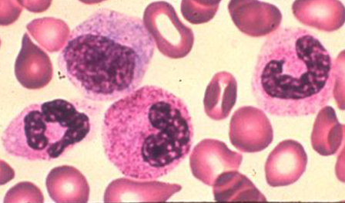
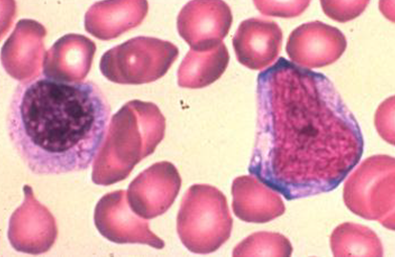
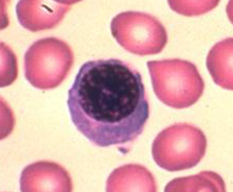
POLİSTEMİA VERA: DOĞAL KLİNİK SEYİR
MDS (/MPN)
(rarely)
Sitokin semptomları ve yüksek LDH, tanı anında ve MF dönüşümü sırasında daha sık görülür.
ERKEN MİYELOİD HÜCRE
BLAST
NORMOBLAST
GÖZYAŞI HÜCRESİ

Slide 11
Tromboemboli/kanama riskini değerlendir
Kardiyovasküler riski değerlendir
Semptomları değerlendir
Htk < 45 hedefleyerek flebotomi başla¹
Düşük doz aspirin başla (trombosit < 1000-1500 × 10⁹/l ise)^{2,12}
Semptomlar için uygun palyatif tedavileri başla
Eğer
Yüksek tromboembolik risk:
Yaş > 60^{2,3,4} ve/veya
Tromboz öyküsü^{2,3,4}
Diğer risk faktörleri:
Ciddi kardiyovasküler risk faktörleri^{4,5,6}
>15 × 10⁹/l lökosit^{7,8,9,10,11,20,21,23}
>1000-1500 × 10⁹/l trombosit¹²
Düşük tromboembolik risk:
Yaş ≤ 60^{2,3,4} ve
Tromboz öyküsü yok^{2,3,4}
Diğer risk faktörleri yok
If
KV risk faktörlerinin uygun yönetimi
Palyatif tedavilere dirençli semptomlar
Sitoredüktif tedaviyi göz önünde bulundur^{15,16,17,18}
(klasik risk faktörleri ve palyasyona dirençli semptomlar yokken sitoredüktif tedavi kararı verirken hasta ile birlikte karar verilmelidir)
Uygun sitoredüktif tedavi ekle^{3,13,14,22}
Periyodik olarak değerlendir:
Yanıt (Htk < %45¹, lökosit < 10 × 10⁹/l^{19, 24}, trombosit < 400 × 10⁹/l¹⁹, N dalak, semptomların kaybolması) ve progresyon
Komplikasyonlar
Tedavi toksisiteleri
… ve gerekiyorsa tedavi planını uygun şekilde değiştir.
1) N Engl J Med 2013;368:22 (CYTO-PV), 2) N Engl J Med 2004;350:114 (ECLAP), 3) Semin Hematol 1986;23:132, 4) Blood 2014;124:3021, 5) Am J Hematol 2017;92:E5, 6) Blood 2012;120:5128, 7) Blood 2007;109:2446, 8) Haematologica 2008;93:372, 9) Ann Hematol 2009;88:967, 10) Blood 2009;114:759, 11) Am J Hematol 2010;85:97, 12) Ann Hematol 2016;95:707, 13) Blood 2016;128:479a (MPD-RC 112), 14) Blood 2017;130:320a (PROUD-PV), 15) Br J Haematol 2016;172:337, 16) Leuk Res 2014;38:1177, 17) Br J Haematol 2017;176:76, 18) Ann Hematol 2000;79:103, 19) Blood 2013;121:4778, 20) Cancer 2009;115:5740, 21) Leukemia 2010;24:1574, 22) Semin Hematol 1997;34:17, 23) Blood 2021;138(S1):A239, 24) Blood 2021;138(S1):A240
Kaynak: Turk J Med Sci 2018;48:698

Slide 12
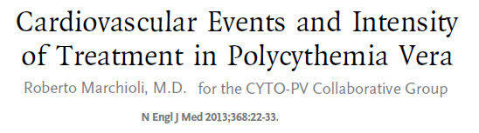
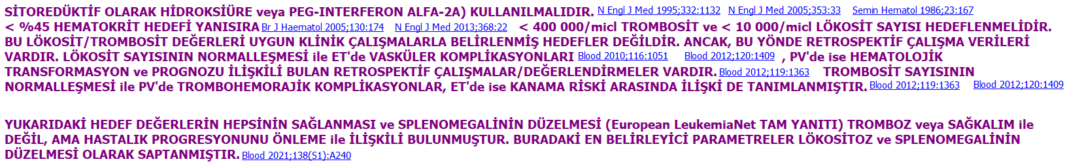
“Polisitemi veralı hastalarda hematokrit hedefi
< %45 olanlar hematokrit hedefi %45 ila %50 olanlara göre önemli ölçüde daha düşük kardiyovasküler ölüm ve majör tromboz oranına sahipti.”

Slide 13
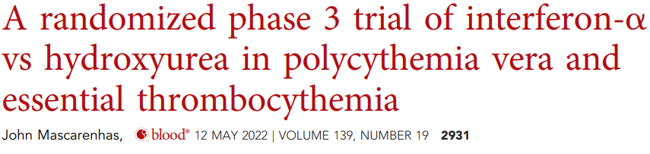
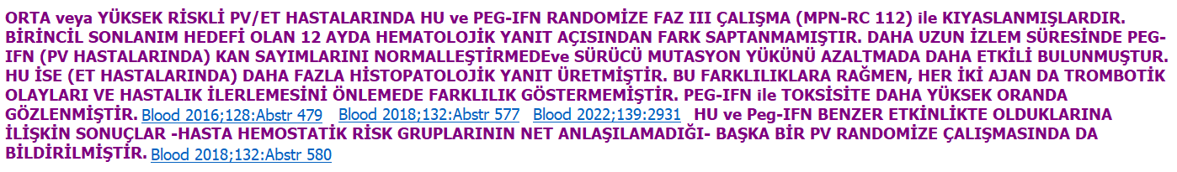
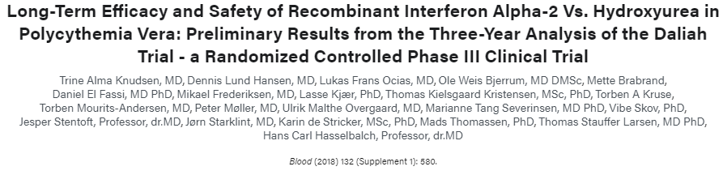

Slide 14
SEMPTOM YÖNETİMİ
SEMPTOMLAR | FAYDALI TEDAVİLER
Sitokin semptomları
---Halsizlik | Sitoredüktif tedavi
---Kaşıntı | Sitoredüktif tedavi (ruxolitinib > HU)*, SSRI
---Çok terleme | Sitoredüktif tedavi
---Kilo kaybı | Sitoredüktif tedavi
---Ateş | Sitoredüktif tedavi
Mikrovasküler-hiperviskozite semptomları
---Başağrısı | Sitoredüktif tedavi (IFN-alfa>HU)**
---Sersemlik | Sitoredüktif tedavi
---Geçici görme bozuklukları | Aspirin, sitoredüktif tedavi
---Eritromelalji | Aspirin, sitoredüktif tedavi (IFN-alfa>HU)**
Artmış hücre proliferasyonu
---Kemik ağrıları | Sitoredüktif tedavi
---Kilo kaybı | Sitoredüktif tedavi
Epigastrik rahatsızlık/dolgunluk (splenomegali) | Sitoredüktif tedavi
Arteriyel ve/veya venöz trombozlar ile ilişkili belirtiler | Antitrombotik tedavi, sitoredüktif tedavi
* Br J Haematol 2017; 176: 76
** Leuk Res 2014; 38: 1177
Sitoredüktif tedavi: HU, (pegile) IFN-alfa, ruxolitinib
SSRI: selektif serotonin geri alım inhibitörleri

Slide 15
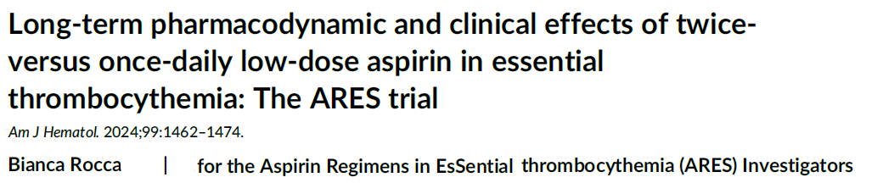
GÜNDE ÇİFT DOZ ASPİRİN DİRENÇLİ SEMPTOMLARI OLAN HASTALARDA (ÖZELLİKLE EL-AYAK SEMPTOMLARI BAŞTA OLMAK ÜZERE MİKROVASKÜLER SEMPTOMLAR) DAHA İYİ HASTALIK SEMPTOM KONTROLÜ SAĞLAMAKTADIR.

Slide 16
POLISTEMIA VERA: PROGNOSIS
Parameter | Risk factors
Survival (Leukemia 2013;27:1874) | Age ≥ 67 (5 points)
 | Age 57-66 (2 points)
 | Leukocyte ≥ 15 x 10⁹/l (1 point)
 | Venous thrombosis (1 point)
International Working Group Risk Model: Low-risk: 0 points (median survival: 27.8 years) Intermediate-risk: 1 or 2 points (median survival: 18.9 years) High-risk: ≥ 3 point (median survival: 10.9 years)
Leukemic transformation (Leukemia 2013;27:1874)
 | Older age (>61)
 | Abnormal karyotype
 | Leukocyte ≥ 15 x 10⁹/l
 | Exposure to P32, chlorambucil, pipobroman
Progression to MF (Blood 2008;111:3383)
 | Leukocyte count
Thromboembolism in a contemporary PV cohort (Blood 2014; 124: 3021)
Venous | Age ≥65
 | Previous venous thrombosis
Arterial | Arterial event history
 | Hypertension
Median survival: 14.1 years.
The cause of death:
Unknown (53%)
Acute leukemia (10.3%)
Secondary malignancies (10.3%)
Thrombotic complications (9.2%),
Heart failure (3.7%)
Nonleukemic progressive disease (3.4%)
The cumulative risk of acute leukemia, with death as a competing risk, was calculated as 2.3% at 10 years, 5.5% at 15 years, and 7.9% at 20 years.
Progression to myelofibrosis (MF) was reported
as 9% a median of 6.9 years of follow-up duration (Leukemia 2013;27:1874).
Arterial thrombosis, venous thrombosis, and major hemorrhage were reported as 12%, 9%, and 4.2% at a median of 6.9 years of follow-up duration (Leukemia 2013;27:1874).

Slide 17
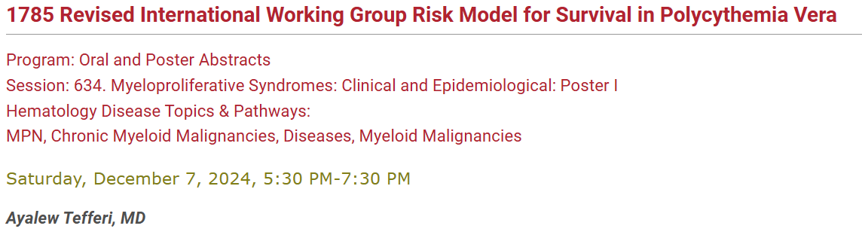
 | PUAN
YAŞ>70 | 4
YAŞ 50-70 | 2
Mutlak nötrofil ≥ 8000/mm3 | 1
Mutlak monosit ≥ 800/mm3 | 1
Arteriyel tromboz | 1
TOPLAM PUAN | RİSK GRUBU | ORTANCA SAĞKALIM (yıl)
0 | ÇOK DÜŞÜK | 37
1 | DÜŞÜK | 29,2
2-3 | ORTA | 20,2
4-5 | YÜKSEK | 11,5
6-7 | ÇOK YÜKSEK | 6,3
Revize edilmiş IWG modelinin (AIC 204; AUC 0,88) 20 yıllık hayatta kalma tahmin performansı, 2013 IWG versiyonunun (AIC 350; AUC 0,86) performansından üstün
Tanı/kronik faz aşamasında mutasyon durumu: ASXL1 %10; SRSF2 %4, IDH2 %2, TP53 %2, RUNX1 %1,4.
Mutasyonların çok değişkenli analizinde total sağkalım ile ilişkili saptananlar: SRSF2, IDH2 ve ASXL1
≥ 800/mm3 monositoz ile olumsuz mutasyonun varlığı arasında korelasyon vardı: %24'e karşı %7 insidans; p<0,01).
Mutasyon durumu dahil çok değişkenli analizde total sağkalım için bağımsız risk faktörleri;
>70 yaş (HR 14,7),
50-70 yaş (HR 6,2),
herhangi bir olumsuz mutasyon (HR 3,4)
ve Mutlak nötrofil ≥ 8000/mm3
Lösemisiz hayatta kalma, SRSF2, RUNX1, TP53 ve ASXL1 mutasyonlarından,
Miyelofibrozsuz hayatta kalma ise SRSF2 mutasyonundan olumsuz etkilenmiştir.

Slide 18

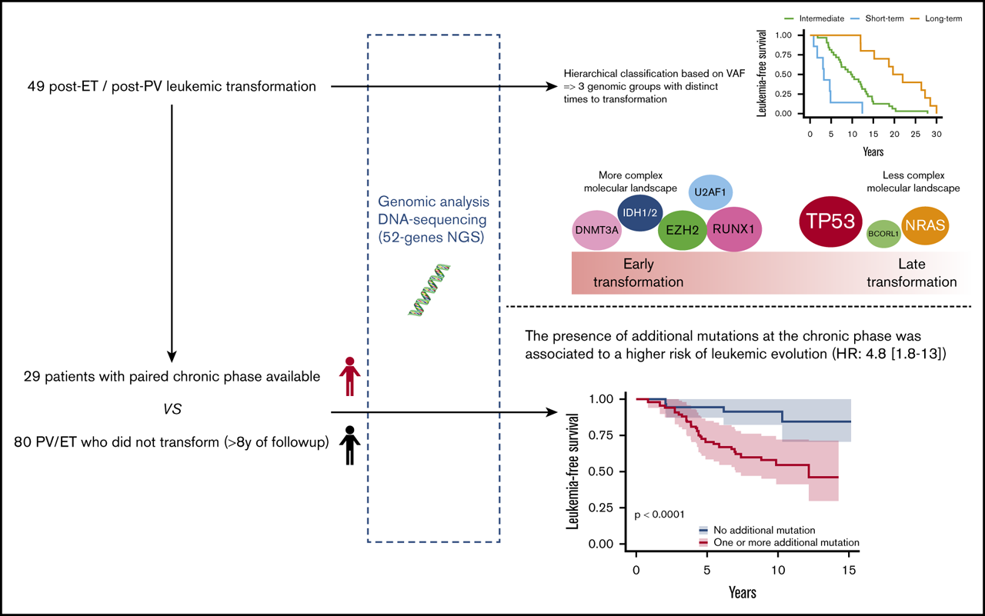
Blood Adv 2020;4:4887
AML’ye DÖNÜŞÜM OLAN 49 PV ve ET HASTASI
AML AŞAMASINDA HEPSİNDE EN AZ 1 EK MUTASYON VAR. ORTANCA EK MUTASYON SAYISI: 4 EN SIK MUTASYON (%45) TP53 GENİNDE (VARSA) JAK2 MUTASYONU %35 KAYBOLMUŞ KRONİK FAZDA 1 EK MUTASYON VARLIĞI (TET2 HARİÇ) AML DÖNÜŞÜM RİSKİNİ 7.3 KAT ↑
AML’ye DÖNÜŞÜM SÜRESİ
KISA DÖNEMDE (ORTANCA 3 YIL) | UZUN DÖNEMDE (ORTANCA 21 YIL)
ORTANCA 7 EK MUTASYON (epigenetik, sinyalizasyon, splicing ve transkripsiyon faktör gen mutasyonlarının kokteyli)
EN SIK RUNX1, IDH1/2, U2AF1 ve TET2 | EN SIK TP53 ve NRAS
MUTASYONLARIN BİR KISMI TANIDA DA (YÜKSEK ALLEL YÜKÜNDE) VAR | MUTASYONLAR GN. TANIDA YOK veya DÜŞÜK ALLEL YÜKÜNDE VAR

Slide 19
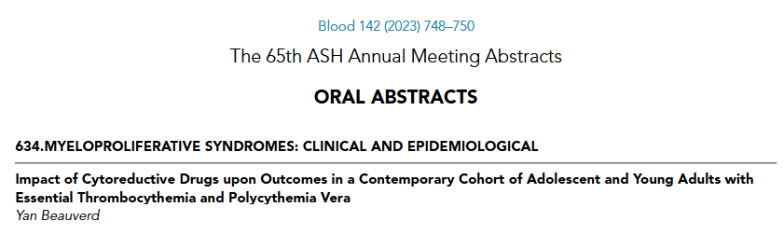
HASTALIĞIN DOĞAL SEYRİ DEĞİŞTİRİLEBİLİR Mİ?
< 25 yaş PV/ET hastalarının (n= 348) dahil edildiği EHA MPN grubu retrospektif çalışması. En geniş genç ET/PV çalışması.
%68 sitoredüktif başlanmış, %32 sitoredüktifsiz izlenmiş:
  126 HU, 55 İFN, 52 Anagrelide, 4 diğer
Düşük riskli hastalarda sitoredüktif tedavi başlanması trombozsuz sağkalım açısından fayda sağlamıyor.
Yüksek riskli hastalarda hangi sitoredüktif ajanın seçildiği tromboz riskini etkilemiyor.
10 yılda miyelofibrozissiz sağkalım (MFS) %95.
    10 ve 20 yıllık MFS İFN için %100 - HU için %93 ve 74 – Anagrelide için %92 ve 73 – ilaçsız grup için %94 ve 74 (p= 0,046)
‘’Bu sonuçlar, MFS'yi iyileştirmek için IFN'nin halihazırda mevcut bir hastalık değiştirici ajan olarak kullanımını desteklemektedir ve aynı zamanda MFS’de potansiyel düzelme bir birincil tedavi hedefi olmak suretiyle İFN ile erken tedavi fikrinin tekrar gözden geçirilmesini gerektirmektedir.’’

Slide 20
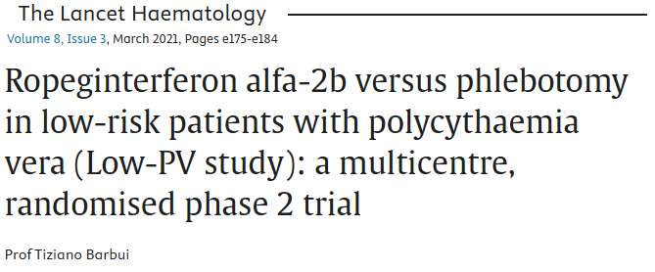
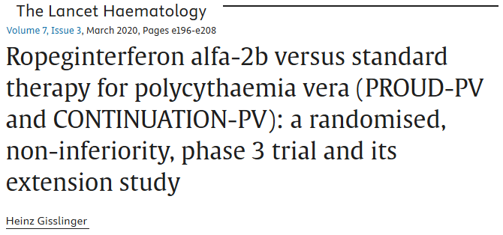

Slide 21
PV HASTALARINDA HİDROKSİÜRE REZİSTANS/İNTOLERANISININ TANIMI
Br J Haematol 2010;148:961
EN AZINDAN 2 g/gün HİDROKSİÜRE 3 AY KULLANDIKTAN SONRA;
1. Htk < % 45 düzeyinde tutabilmek için halen flebotomi gerekmesi VEYA
2. Kontrolsüz miyeloproliferasyonun devam etmesi (trombosit > 400 × 10⁹/l VE lökosit >10 × 10⁹/l ) VEYA
3. Palpasyonda massif splenomegalinin* en azından %50 küçülmemesi VEYA splenomegali ile ilişkili semptomların tam olarak düzelmemesi VEYA
TAM ya da KISMİ KLİNİKO-HEMATOLOJİK YANIT SAĞLAYABİLMEK İÇİN GEREKEN EN DÜŞÜK HİDROKSİÜRE DOZUNDA MUTLAK NÖTROFİL < 1.0 × 10⁹/l VEYA TROMBOSİT <100 × 10⁹/l VEYA HEMOGLOBİN <10 g/dl OLMASI** VEYA
HERHANGİ BİR HİDROKSİÜRE DOZUNDA BACAK ÜLSERLERİ veya HERHANGİ BİR DİĞER KABUL EDİLEMEZ HİDROKSİÜRE ile İLİŞKİLİ HEMATOLOJİK OLMAYAN TOKSİSİTE GELİŞMESİ (MUKOKUTANÖZ BULGULAR, GASTROİNTESTİNAL SEMPTOMLAR, PNÖMONİT veya ATEŞ gibi)
* Kosta altında >10 cm
**Tam yanıt: Htk flebotomisiz < %45, trombosit ≤400 × 10⁹/l, lökosit ≤ 10 × 10⁹/l ve hastalıkla ilişkili semptom yok.
Kısmi yanıt: Htk flebotomisiz < %45 veya diğer kriterlerden 3’ünde de yanıt olması.

Slide 22
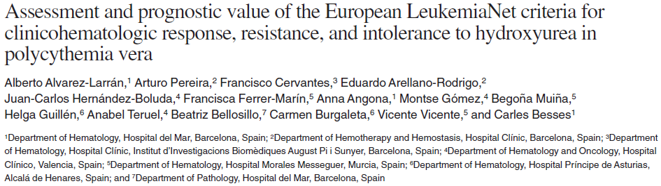
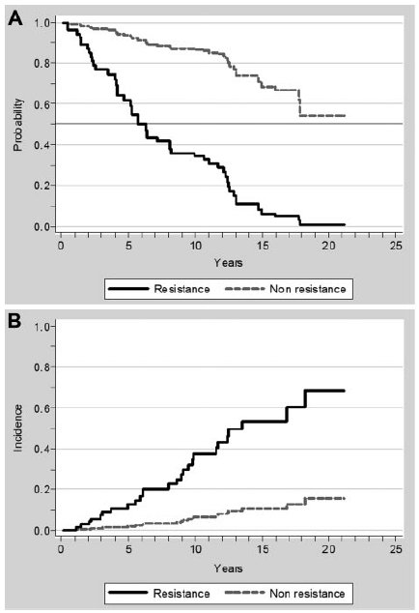
261 PV HASTASI (ORTANCA TAKİP: 7,2 YIL)
HU ile ORTANCA 4,4 YIL TEDAVİ GÖRMÜŞLER
HU REZİSTANSI ve İNTOLERANSI SIRASIYLA %11 ve %13

Slide 23
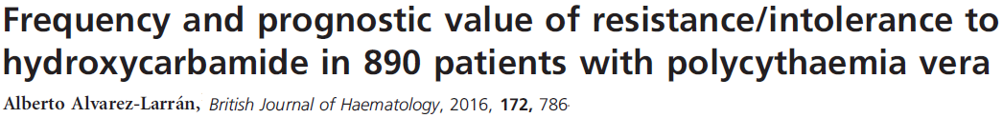
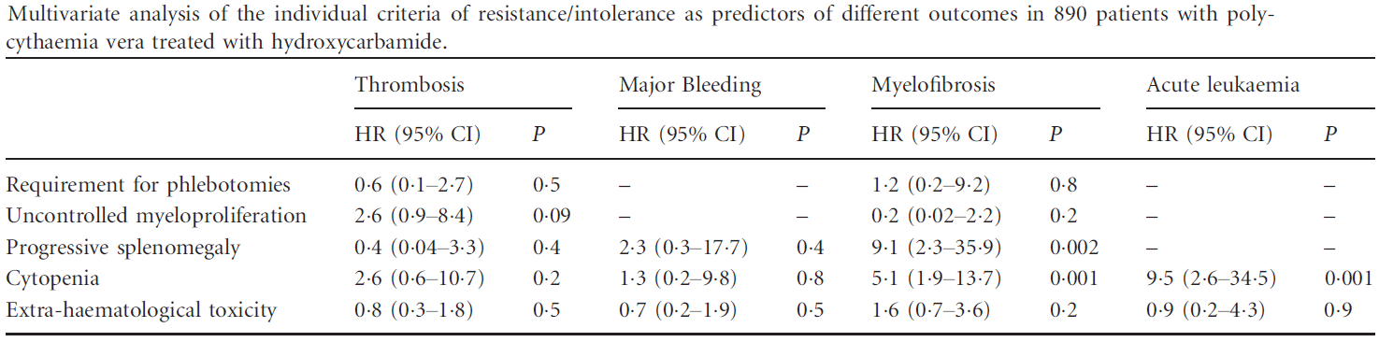
The Spanish Registry of Polycythaemia Vera (38 Spanish Hospitals)
Median HU duration: 3.2 years
Resistance/intolerance to HU was recorded in 15.4% patients.
In conclusion, the unified definition of resistance/intolerance to HU delineates a heterogeneous group of PV patients, with those developing cytopenia being associated with an adverse outcome.

Slide 24
MDS (/MPN)
İKİNCİL HEMATOPOEZ BOZUKLUĞU
FİBROZİS
MATURASYON
BOZUKLUĞU
İNEFEKTİF HEMATOPOEZ
+
+
+
AKSELERE/BLASTİK FAZ MPH
MPH
(AŞİKÂR) PRİMER veya POST-PV/ET MİYELOFİBROZİS
MDS veya MDS/MPH
(HİDROKSİÜRE ALTINDA SİTOPENİLER)

Slide 25
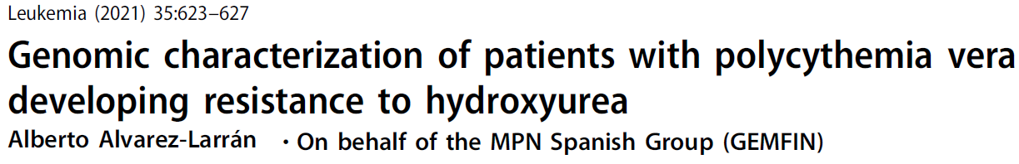
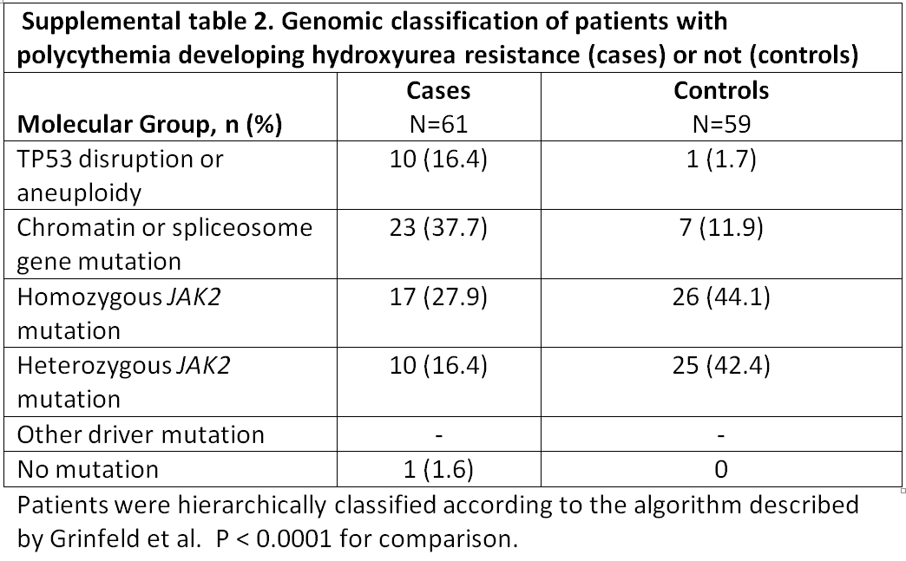
61 HU rezistansı hastasında ve 59 kontrol vakasında (benzer yaş, izlem süresi -4,6 yıl- ve demografi, yalnızca tanıda lökosit daha düşük) NGS ile genomik analiz.
Rezistans hastalarının örnekleri PV tanısı anında n= 38, rezistans anında n= 45. 22 hastada hem tanı, hem de rezistans anında.
Rezistans tipleri: Flebotomi ihtiyacı (n = 13), progresif splenomegali (n = 3), kontrolsüz myeloproliferasyon (n = 6), sitopeni (n = 39).
REZİSTANS HASTALARINDA GEREK TANIDA, GEREKSE REZİSTANS ANINDA DAHA RİSKLİ GENOMİK PROFİL VAR (REZİSTANS ANI için BKZ. YANDAKİ TABLO)
TANI VE İZLEM ÖRNEĞİ OLAN 9/22 HASTADA REZİSTANS ANINDA EK MUTASYON(LAR)
TP53 mutasyonu→AML riski
Spliceosome/chromatin gen bozukluğu→MF riski
JAK2 homozigotluğu→MF ve tromboz riski

Slide 26
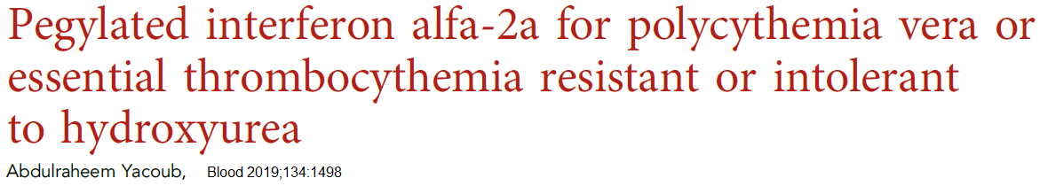
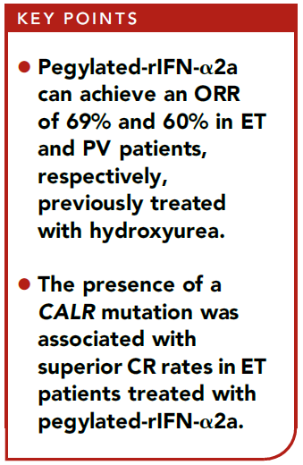
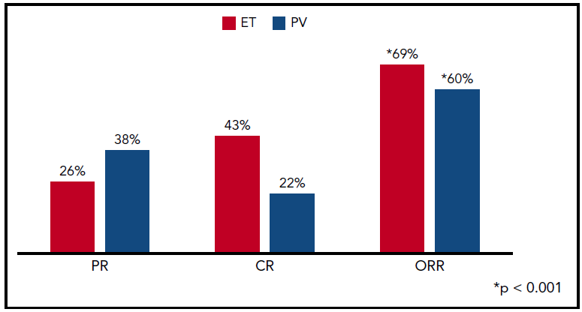
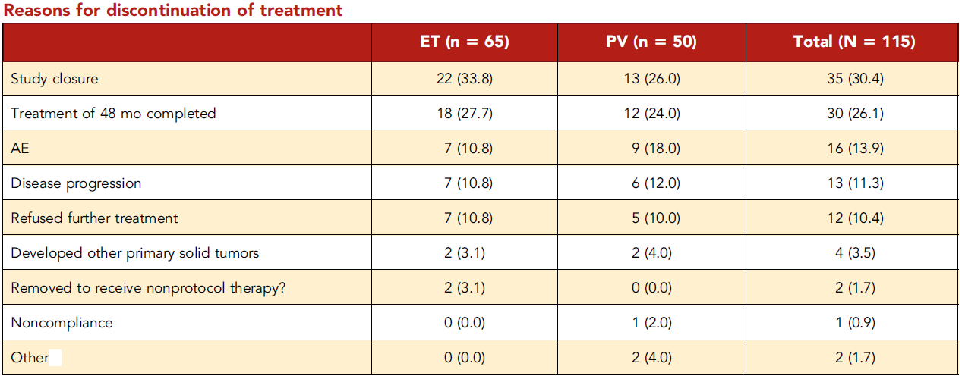
MPD-RC 111 ÇALIŞMASI: ELN KRİTERLERİNE GÖRE HU DİRENCİ/İNTOLERANSI OLAN HASTALARDA 12. AYDA ELN KRİTERLERİNE GÖRE YANIT
%22 TAM, %38 KISMİ OLMAK ÜZERE %60 TOPLAM YANIT

Slide 27
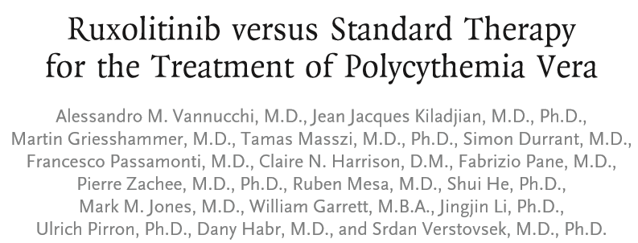
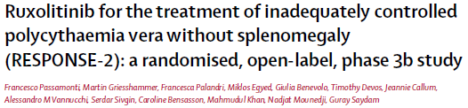
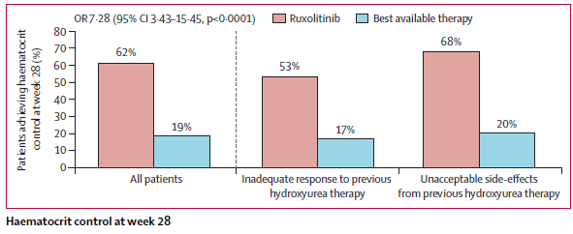
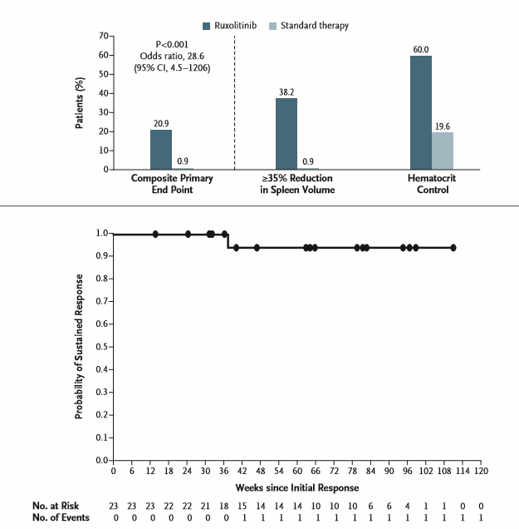
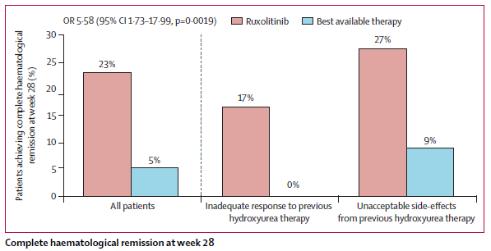
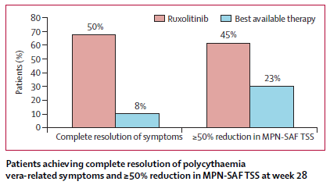
Birincil sonlanım hedefi 28. haftada hematokrit kontrolü idi. Ruxolitinib bu açıdan kontrol koluna göre üstün bulunmuştur (%62 v %19, P < 0.0001). Ruxolitinib ayrıca bütün PV ilişkili semptomlarda düzelme sağlamışken, kontrol kolunda çoğu semptomda kötüleşme gözlenmiştir (28. haftada %50 v %8 tam ve %45 v %23 ≥50% MPN-SAF-TSS düzelmesi).
Birincil sonlanım hedefi 32. haftada hematokrit ve dalak yanıtı idi. Ruxolitinib hematokrit kontrolü (%60 v %19,6), ≥ %35 dalak hacmi azalması (%38,2 v %0,9) ve her ikisini –kompozit- (20,9% v 0,9%, P < 0.001) sağlamada belirgin olarak üstün bulunmuştur. Ruxolitinib ayrıca semptom kontrolünde (32. haftada %49 v %5 en az %50 MPN-SAF-TSS azalması) ve sağlıkla ilişkili hayat kalitesini (EORTC QLQ-C30) düzeltmede belirgin olarak üstündü.
Notes:
TROMBOZ?
MİYELOFİBROZİS’e DÖNÜŞÜM?
LÖSEMİ RİSKİ?

Slide 28
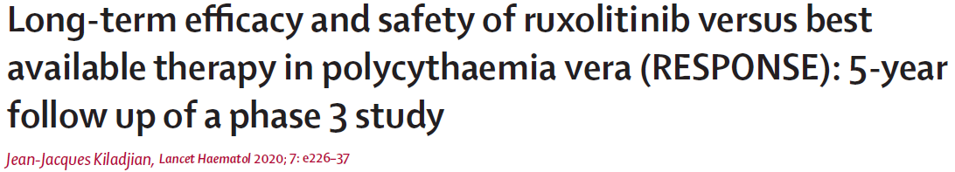
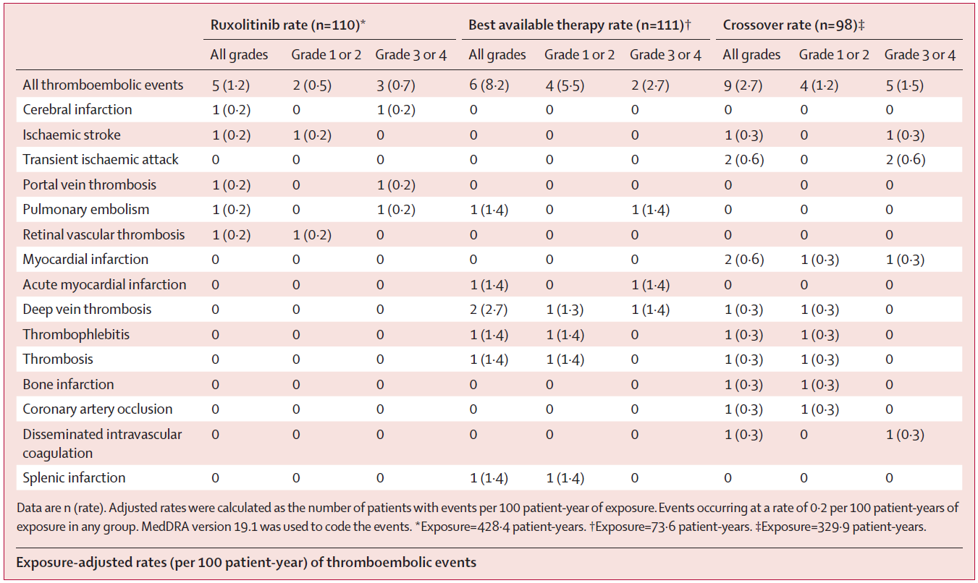
“The exposure-adjusted rates (per 100 patient-years) of thromboembolic events were lower in patients given ruxolitinib (1.2) and the crossover population (2.7) than patients given best available therapy (8.2).”

Slide 29
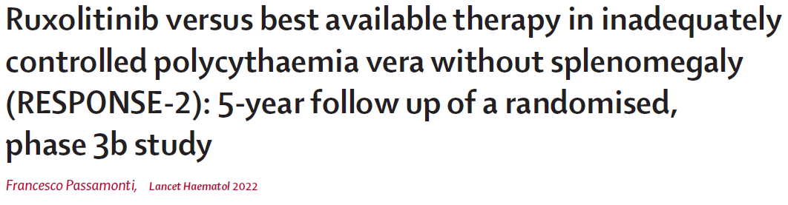
HERHANGİ BİR DERECEDEKİ TROMBOEMBOLİK OLAYLARIN MARUZİYETE GÖRE AYARLANMIŞ ORANLARI (100 HASTA YILI BAŞINA);
--- RUKSOLİTİNİB GRUBUNDA %1,5
--- MEVCUT EN İYİ TEDAVİ GRUBUNDA %3,7
--- ÇAPRAZ GEÇİŞ GRUBUNDA %2,9

Slide 30
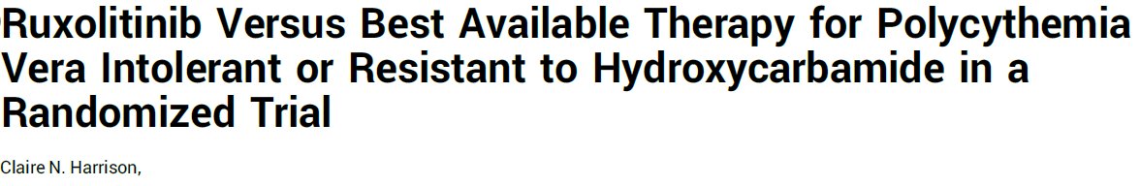
J Clin Oncol 2023; 41: 3534
*
MAGIC-PV ÇALIŞMASI: ORTANCA 4,8 YILLIK İZLEMDE RUKSOLİTİNİB MEVCUT EN İYİ TEDAVİYE GÖRE DAHA YÜKSEK HEMATOLOJİK TAM YANIT, SEMPTOM YANITI ve OLAYSIZ SAĞKALIM (TROMBOZ, KANAMA, TRANSFORMASYON veya ÖLÜM) SAĞLAMIŞTIR. OLAYSIZ SAĞKALIM AVANTAJI SAĞLAYAN BAŞLICA FAYDA TROMBOZ OLAYLARININ AZALMASIDIR.
BU ÇALIŞMADA EVVELKİ BAZI PV ÇALIŞMALARINDAN FARKLI OLARAK HEMATOLOJİK TAM REMİSYONUN OLAYSIZ SAĞKALIMLA İLİŞKİLİ OLDUĞU ve AYRICA JAK2 VF VAF DÜZEYİNDE >%50 AZALMANIN (MOLEKÜLER YANIT OLARAK TANIMLAMIŞLARDIR) PROGRESYONSUZ SAĞKALIM (TRANSFORMASYON veya ÖLÜM) AVANTAJI GETİRDİĞİ BELİRLENMİŞTİR.

Slide 31
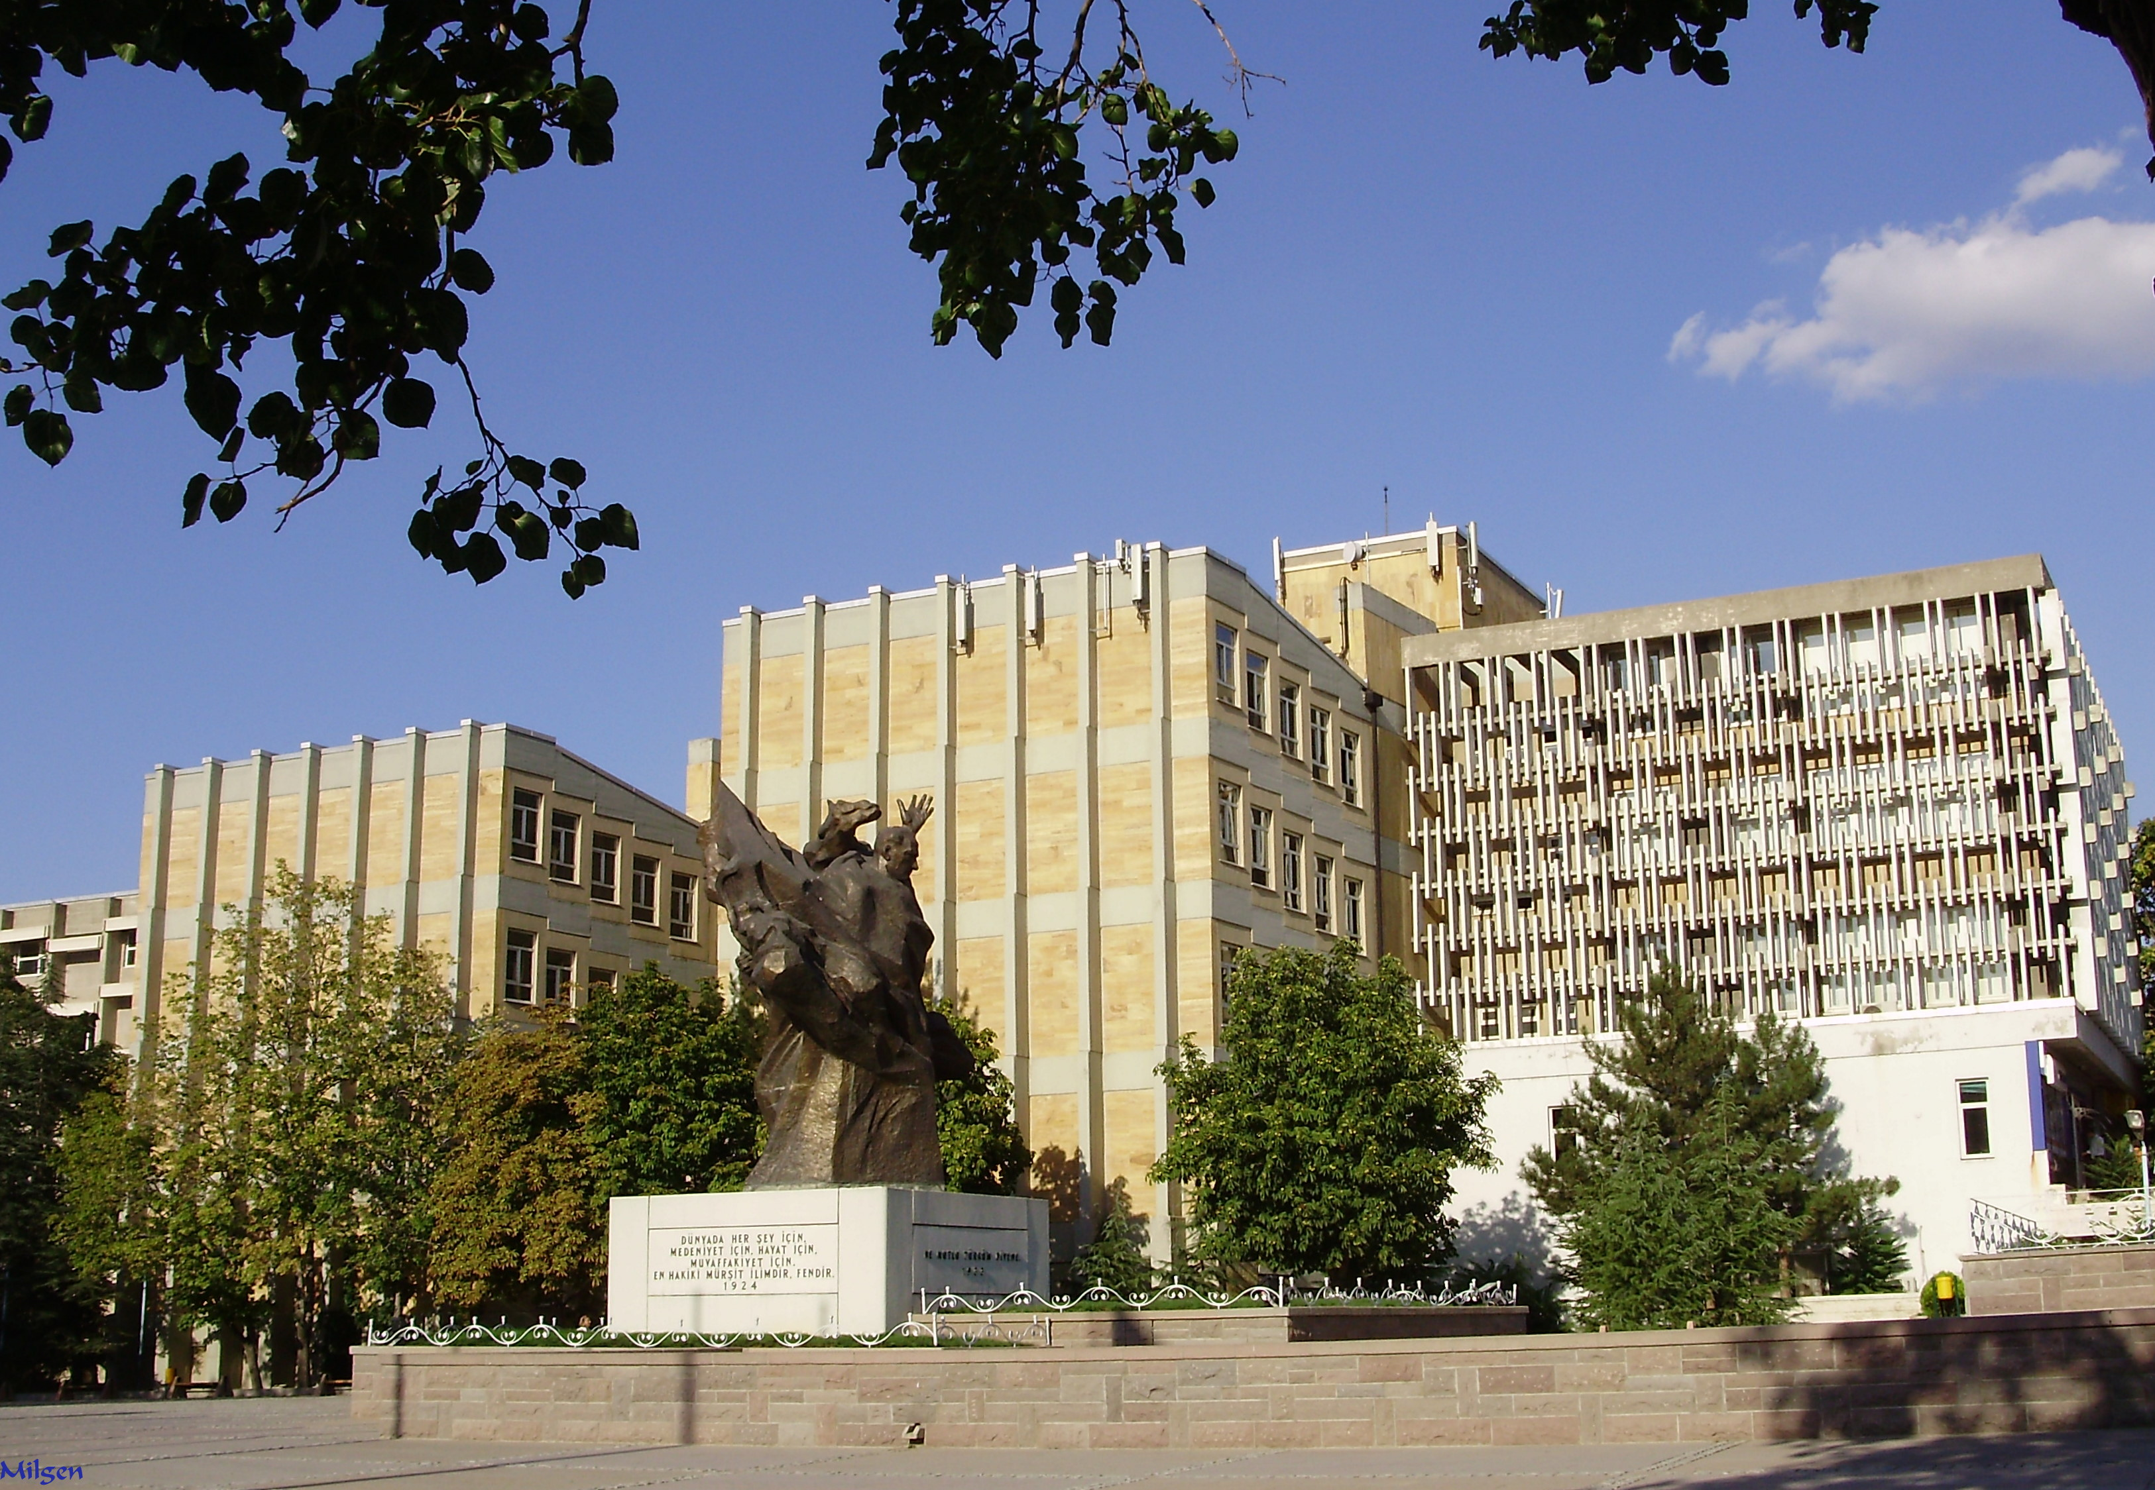

Slide 32
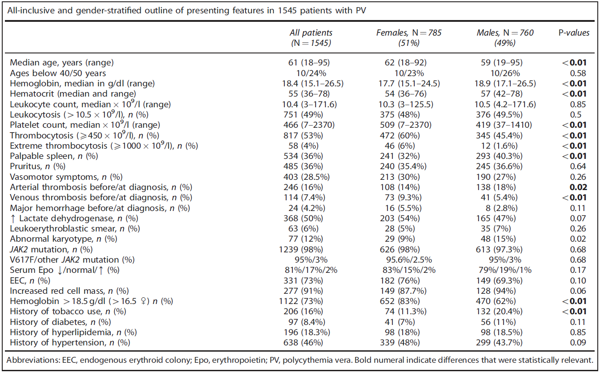
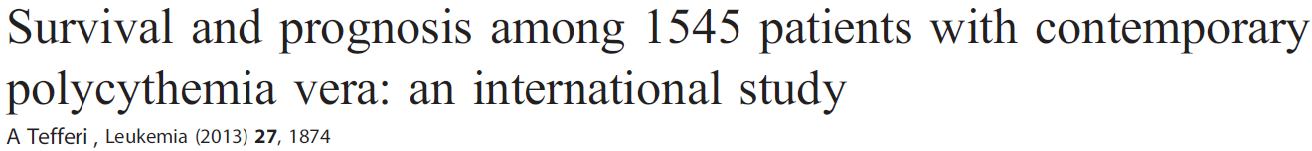
POLİSTEMİA VERA: İNSİDANS ve BAŞVURUDAKİ KLİNİK TABLO

Slide 33
Genetik analizler
Günümüzde polistemiye yaklaşımda en önemli 2 zorluk:
Bir majör kriter olan ilik patolojisinin değerlendirilmesi ile ilgili sorunlar,
Sekonder polistemi ayırıcı tanısında total eritrosit kitle ölçümü olmaması

Slide 34
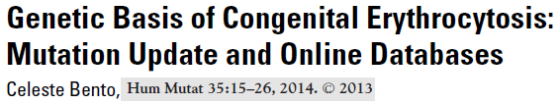
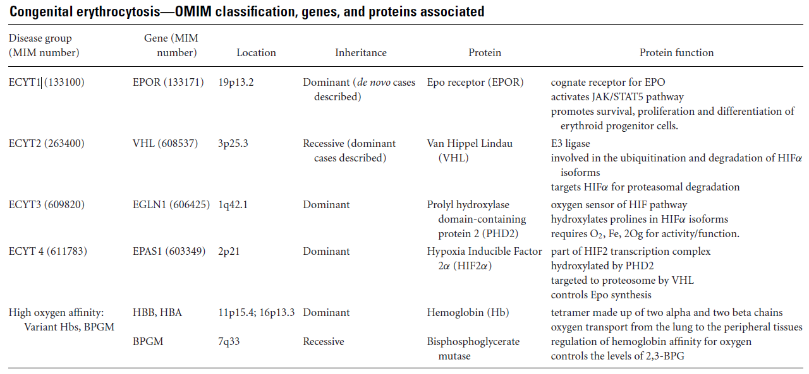
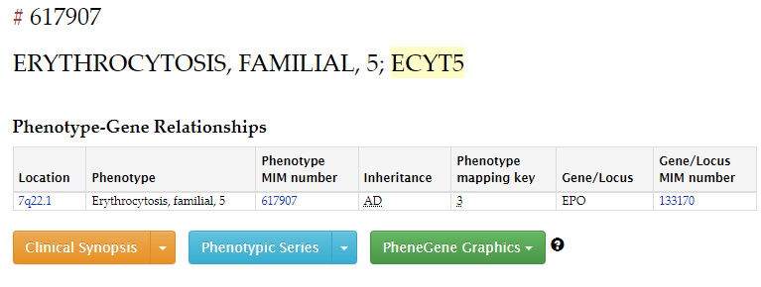
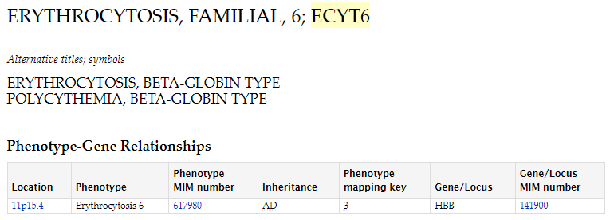
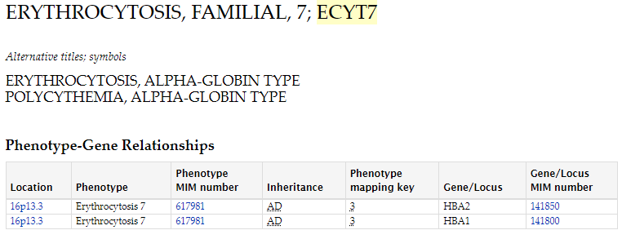

EPO RESEPTÖR
HIF YOLAĞI ile İLGİLİ
HEMOGLOBİN
ARALIK 2021 İTİBARİYLE OMIM SINIFLAMASINDA EK ALT GRUPLAR

Slide 35

ÖYKÜ
sEpo DÜZEYİ
P50 ÖLÇÜLMESİ
GENETİK ANALİZLER
Epo DÜZEYİ NORMAL veya YÜKSEKSE DOKU HİPOKSİSİ MEKANİZMASI (1-3) veya EPO DÜZEYİNDE ARTIŞA YOL AÇAN MEKANİZMA (4) DÜŞÜNÜLÜR:
YÜKSEK O₂ AFİNİTELİ HEMOGLOBİN (P50<22,6 mmHg ise DÜŞÜNÜLÜR)
BİFOSFOGLİSERAT MUTAZ EKSİKLİĞİ (P50<22,6 mmHg ise DÜŞÜNÜLÜR)
HIF YOLAK SORUNLARI
Epo GEN MUTASYONU
Epo DÜZEYİ DÜŞÜKSE (ARTMIŞ RESEPTÖR AKTİVASYONU ile SONUÇLANAN) Epo RESEPTÖR MUTASYONU DÜŞÜNÜLÜR.

Slide 36



Slide 37

“Polisitemi veralı hastalarda hematokrit hedefi
< %45 olanlar hematokrit hedefi %45 ila %50 olanlara göre önemli ölçüde daha düşük kardiyovasküler ölüm ve majör tromboz oranına sahipti.”

Slide 38

TAM YANIT (TY), KISMİ YANIT (KY) ve YANITSIZLIK SIRASIYLA %24, %66 ve %10.
TY, KY ya da HEMATOKRİT (< %45) YANITLARI (KALICI ya da ARALIKLI) DAHA İYİ SAĞKALIM veya DAHA AZ TROMBOZ VE KANAMA ile İLİŞKİLİ DEĞİLDİ!
KALICI LÖKOSİT YANITI (< 10 BİN/mm3) TRANSFORMASYON ve ÖLÜM RİSKLERİ AÇISINDAN ANLAMLI İYİ PROGNOSTİK ÖNEM TAŞIYORDU:
  LÖKOSİT YANITI OLMAMASI (>10 BİN/mm3), DAHA YÜKSEK ÖLÜM RİSKİ ile İLİŞKİLENDİRİLDİ (HR, 2.7; P= .007).
  KALICI LÖKOSİT YANITI OLMAMASI HEMATOLOJİK TRANSFORMASYON için BİR RİSK FAKTÖRÜYDÜ (HR, 3.2; P = .004)
KALICI TROMBOSİT YANITI OLMASI (<400 BİN/mm3), DAHA DÜŞÜK TROMBOZ ve KANAMA RİSKİ İÇERİYORDU.
HU DİRENCİ (HEMATOLOJİK İNTOLERANS DAHİL) DAHA YÜKSEK BİR ÖLÜM RİSKİ (HR, 5.6; P < .001) ve TRANSFORMASYON RİSKİ (HR, 6.8; P < .001) ile İLİŞKİLİYDİ.

Slide 39


ÇOK MERKEZLİ RETROSPEKTİF ÇALIŞMA (ABD)
ELN ÖLÇÜTLERİNE GÖRE TAM YANIT* SAĞLANMASI ile SAĞKALIM, TROMBOZ ve PROGRESYON RİSKLERİ ARASINDAKİ İLİŞKİ
ELN TAM YANITI TROMBOZ RİSKİ veya SAĞKALIM ile İLİŞKİLİ DEĞİL, ANCAK PROGRESYON (MF, MDS, AML) RİSKİNDE AZALMA ile İLİŞKİLİ.
ÖZELLİKLE LÖKOSİT SAYISININ ve SPLENOMEGALİNİN DÜZELMESİ AZALMIŞ PROGRESYON RİSKİ ile DAHA YAKINDAN İLİŞKİLİ
*TAM YANIT: EN AZ 12 AY BOYUNCA HEMATOKRİT < %45, LÖKOSİT < 10 bin/mm3, TROMBOSİT < 400 bin/mm3 ve DALAK PALPE EDİLEMİYOR.
(ELDEKİ KANITLARIN KALİTESİ DÜŞÜK OLSA BİLE) LÖKOSİTOZU DÜZELTMEK için SİTOREDÜKTİF TEDAVİ UYGULANMALI MI?

Slide 40
ÖNEMLİ PV/ET ÇALIŞMALARININ KONULARI ve DERLEMELER
KONU3. | ABSTRAKT/ EDUCATION BOOK
1. PV ve ET’de SİTOREDÜKTİF TEDAVİ: GENÇ (<25) ERİŞKİNLERDE SİTOREDÜKTİF TEDAVİNİN TROMBOZ ve MİYELOFİBROZİS GELİŞMESİNE ETKİSİ | Blood (2023) 142 (Supplement 1): 748. https://doi.org/10.1182/blood-2023-185108 Hematology Am Soc Hematol Educ Program. 2023 Dec 8;2023(1):660
2. PV BİRİNCİ BASAMAK TEDAVİSİNDE RUKSOLITINIB | Blood (2023) 142 (Supplement 1): 619. https://doi.org/10.1182/blood-2023-173225
3. HEPCIDIN MİMETİK AJAN FLEBOTOMİSİZ HEMATOKRİT KONTROLÜ SAĞLIYOR. | Blood (2023) 142 (Supplement 1): 745. https://doi.org/10.1182/blood-2023-178253 Blood (2023) 142 (Supplement 1): 3208. https://doi.org/10.1182/blood-2023-178334
PV birinci basamak tedavisinde Ruksolitinib ile mevcut en iyi tedavinin (BAT) kıyaslandığı randomize faz 2 çalışma. RuxoBEAT çalışması.
Birincil sonlanım noktası 6. ayda tam klinikohematolojik yanıt. 6. aydan sonra çapraz geçiş mümkün.
6. ayda tam klinikohematolojik yanıt her iki kolda da seyrek. Ancak toplam yanıt oranı Rukso ile daha yüksek (%77,3 v 55,9). Rukso hematokrit ve semptom kontrolünde daha iyi iken, BAT trombosit kontrolünde üstün.

Slide 41
ÖNEMLİ PV/ET ÇALIŞMALARININ KONULARI ve DERLEMELER
KONU3. | ABSTRAKT/ EDUCATION BOOK
1. PV ve ET’de SİTOREDÜKTİF TEDAVİ: GENÇ (<25) ERİŞKİNLERDE SİTOREDÜKTİF TEDAVİNİN TROMBOZ ve MİYELOFİBROZİS GELİŞMESİNE ETKİSİ | Blood (2023) 142 (Supplement 1): 748. https://doi.org/10.1182/blood-2023-185108 Hematology Am Soc Hematol Educ Program. 2023 Dec 8;2023(1):660
2. PV BİRİNCİ BASAMAK TEDAVİSİNDE RUKSOLITINIB | Blood (2023) 142 (Supplement 1): 619. https://doi.org/10.1182/blood-2023-173225
3. HEPCIDIN MİMETİK AJAN FLEBOTOMİSİZ HEMATOKRİT KONTROLÜ SAĞLIYOR. | Blood (2023) 142 (Supplement 1): 745. https://doi.org/10.1182/blood-2023-178253 Blood (2023) 142 (Supplement 1): 3208. https://doi.org/10.1182/blood-2023-178334
Hepcidin mimetik Rusfertide demirin dolaşımını (kullanılabilirliğini) sınırlayarak, flebotomisiz hematokrit kontrolüne olanak sağlıyor.
(Varsa) Hastalardaki demir eksikliğini düzeltiyor.
(Kronik inflamasyondakine benzer bir serum demir profili ortaya çıkıyor: Feritin N-yüksek, TS düşük.

Slide 42
NEOPLASTİK HÜCRELER
(HEMATOPOİETİK veya METASTATİK)
METABOLİK SORUNLAR
(VİT D EKSİKLİĞİ, HİPERPARATİROİDİZM)
İMMÜN HÜCRELER
(İNFEKSİYON veya İNFLAMASYON)
Megakaryositler, trombositler, eozinofiller, bazofiller, mastlar, makrofajlar
BAĞ DOKUSU YAPIM-YIKIM DENGESİNİN
YAPIM LEHİNDE BOZULMASI
TGF-β
CXCL4
VEGF
PDGFα
bFGF
Angiopoietin
BMP
MEZENKİMAL KÖK HÜCRE
MİYOFİBROBLAST
FİBROZİS

Slide 43
NEDEN JAK2 (+) KLONAL HEMATOPOEZ HER VAKADA MANİFEST MPN’ye DÖNMÜYOR?
MUTANT PROGENİTÖR HÜCRENİN MATURASYON SEVİYESİ
MUTANT KLONUN SAĞLIKLI HEMATOPOEZ ile ETKİLEŞİMİ:
  SAĞLIKLI HEMATOPOEZİN REAKTİF PROLİFERASYONU?

